Slide 1
논문 작성현황 & 기타
순천향대학교
컴퓨터시스템연구실
이한범
19.04.08

Slide 2
논문 작성현황
논문 제목 : 미정
키워드
딥러닝, 예측, 당뇨병, 실시간(Real-time), CGM
작성 현황 (목차 기준)
요약 & 서론
관련 연구 (제 1형 당뇨, 딥러닝)
시나리오 및 시스템 설계구성 (시나리오, 데이터 수집 및 전처리, 딥러닝 예측모델)
실험 및 결과 (실험 방법, 실험 결과)
결론

Slide 3
논문 작성현황
관련 레퍼런스
Improved automated detection of diabetic retinopathy on a publicly available dataset through integration of deep learning → (혈당, 딥러닝)
Convolutional Recurrent Neural Networksfor Glucose Prediction → (혈당예측, CRNN)
Learning to Forget: Continual Prediction with LSTM → (LSTM 이론)
New Technology for Type 1 Diabetes → (당뇨)
Performance Comparison of Machine Learning in the Various Kind of Prediction → (딥러닝, 모델 성능비교)
Notes:
추가적으로 7 point 관련 논문, 당뇨 하이퍼 패러미터관련 논문 추가바람

Slide 4
관련 면담
총 2회 진행
03.18 (월)
논문 목차 선정 및 틀 결정
시뮬레이터 관련 ppt 자료 공유
04.01 (월)
혈당의 변화를 보고 식사 시간을 예측하는 모델요구
시뮬레이션 데이터, CGM Device 데이터 소식 x
다음 예정 면담일자
04.11(목) 전성완 교수, 오전 부 연구실 방문
04.16(화) 논문면담 & 04.25(목) CGM 정기면담

Slide 5
학술대회 정보
학술대회 정보
주최 : 한국지식정보기술학회 (KKITS)
일정 : 2019.05.31(금) ~ 2019.06.01(토) 청운대
투고일정 : 2019.03.01 ~ 2019.05.10
사전등록 : 2019.05.20 ~ 2019.05.27
양식 : 4페이지 이내, 양식 동일
Contact : conf@kkits.or.kr

Slide 6
기타 진행사항
학부생 세미나
기존 강화학습 관련 내용 공유
CRNN 관련 내용
LINUX (우분투) 관련 내용 공유
교수님 新 연구용 서버 설치
현재 디스크 Dump, Mount 작업 진행 x
클러스터 보안문제 관련 일부 문제사항 파악
CS2 플러그인 업데이트
디스크 백업, 복구 관련 정보

Slide 7
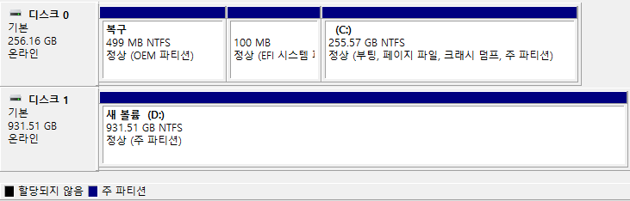
디스크 관리
물리적 디스크
컴퓨터에 부착된 HDD, CD-ROM 같은 드라이브 장치, 디스크 관리에서 0부터 시작하는 번호로 관리
논리적 디스크
물리적 디스크를 파티션으로 분할, C:와 같은 이름으로 관리
OS가 디스크의 공간을 인식할 수 있게 하기위해
효율적인 관리

Slide 8
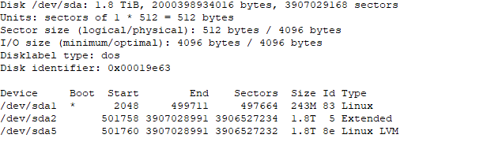
디스크 백업 및 관리
디스크의 완전한 복사?
Dump : 파티션 구조까지 완전히 복사
디스크 정보 확인 후 진행
#fdisk -l

Slide 9
디스크 백업 및 관리
디스크의 완전한 복사?
dd 명령어를 통하여 디스크 완전 복사
이 경우, /dev/sda 디스크의 모든 정보가 /dev/sdb 디스크로 복사됨
#dd if=원본 디스크 of=옮길 디스크 bs=속도
#dd if=/dev/sda of=/dev/sdb bs=1024M

Slide 10
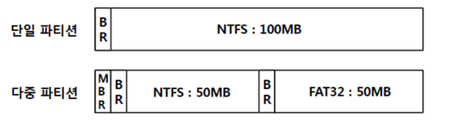
디스크 관리
논리적인 단위의 종류
BR (BootRecord) : 부트와 관련된 내용 저장
MBR (Master BootRecode)
디스크의 주요 정보를 저장하며, 파티션 정보나 BIOS가 OS를 로드하는 부트로더를 지정하는 공간이기도 함
0번 섹터에 위치
GPT (GUID Patition Table)
64bit 윈도우 시스템에서 사용 됨. 32bit는 불가
MBR과 달리 128개 파티션까지 만들기 가능

Slide 11
디스크 관리
볼륨?
동적 디스크에서 사용하는 논리적인 단위
우분투에서 LVM, VG가 많이 사용 된다
LVM (Logical Volume Manager)
기존 방식 : FS가 블록장치에 직접 접근해서 Read, Write 수행
LVM 방식 : LVM이 만든 가상의 블록장치에 Read, Write 수행
현재 LVM1, LVM2가 있음을 확인
우분투에서는 LVM을 사용하기 때문에 알아두고가면 좋을 것 같아 소개

Slide 12
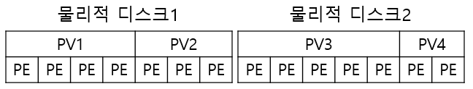
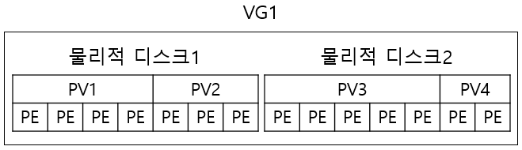
디스크 관리
PV (Physical Volume)
LVM에서 디스크를 사용하기 위해 파티션을 변환한 것, 여러개의 PE(Physical Extent)로 구성되어있다
PE는 PV를 구성하는 일정 크기의 블록
VG (Volume Group)
PV들의 집합. LV를 할당할 수 있는 공간
VG 내에서 원하는 대로 공간을 쪼개 LV 구성 가능

Slide 13
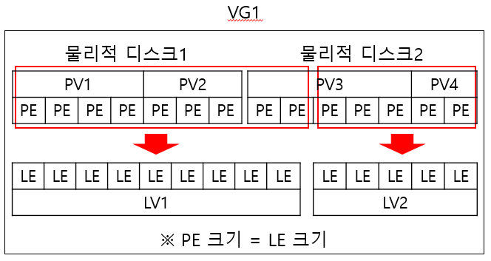
디스크 관리
LV (Logical Volume)
직접 다루는 논리적인 저장장소. LE로 구성되고 이 LE는 PE들이랑 맵핑하면서 존재함. 따라서 PE 크기 = LE 크기

Slide 14
디스크 관리
LVM을 사용하기 위한 구조
LVM 타입으로 파티션 생성
PV로 디스크 초기화 = 물리 볼륨 생성
PV로 초기화 된 디스크를 VG로 통합 = LV를 생성할 수 있는 디스크 공간의 Pool 생성
VG는 LE들을 PE로 맵핑하며 LV 생성
상황에 맞게 공간 잘 할당
#fdisk –l (디스크 확인)
#fdisk /dev/원하는파티션명
n (새 파티션 추가)
... (각 진행상황은 링크참조)
#fdisk –l (LVM 타입으로 생성된 파티션 확인)

Slide 15
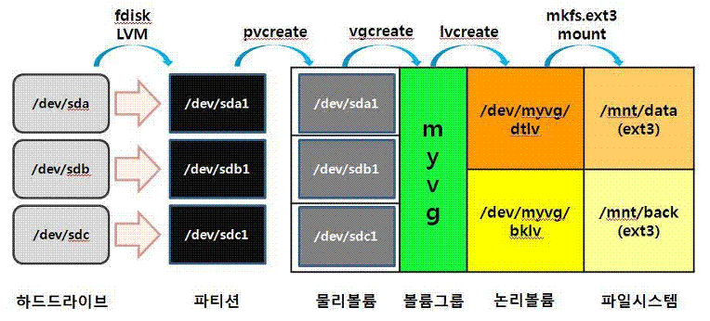
디스크 관리
LVM을 사용하기 위한 구조
#pvcreate /dev/만든파티션 (물리 볼륨 생성. sdb1, sdb2 같이 입력)
#vgcreate myvg /dev/만든파티션 /dev/만든파티션2 ...
#vgdisplay (볼륨 그룹 확인)
#lvcreate –n dtlv –L 10GB myvg (논리 볼륨 생성, 자세한 속성은 따로 참조)

Slide 16
디스크 백업, 복구
내용 참고 https://kit2013.tistory.com/199 https://jangpd007.tistory.com/235 https://m.blog.naver.com/PostView.nhn?blogId=leemax79&logNo=20063134720&proxyReferer=https%3A%2F%2Fwww.google.com%2F

